Slide 1
PencileCode基础教程——第八章

Slide 2
第八章 一维数组的介绍
一维数组（也称为向量）是一个程序存储许多线性结构数据元素的数据结构基础。在这个单元中，学生们将学会创建和遍历数组，以及如何在一个数组中增加、删除、插入和查找元素。通过使用 Pencil Code，学生们将探索如何使用来自网络的数据创建数组以及怎样使用数组中的数据创造可视化的效果。

Slide 3
关键术语
线性数据结构 | 从0开始的索引
条形图 | 数据语法的规模
范围错误 | 索引
数据容量

Slide 4
关键概念
理解 CoffeeScript中的数组
数据结构是一个电脑程序用来在某一时刻组织多条信息的对象。下面是一个带有 for循环的数据结构。（要注意的是要创建这个程序需要在文本模式下完成。尝试转到文本模式并编辑如下的 for语句）
for x in [red, orange, yellow] dot x, 100 fd 50
方括号中的对象（[red,orange,yellow]）是一个叫做数组的数据结构。For循环遍历数组，在给X依次赋数组中的每一个值的过程中重复缩进的语句。

Slide 5
关键概念
理解 CoffeeScript中的数组
数组可以用它自己的变量表示，也可以用一个名称代替。例如：（同上页代码等价）
mycolors = [red, orange, yellow] for x in mycolors dot x, 100 fd 50
在这个代码中，用到的mycolors代表包含了三种颜色的数组。数组可以用于重复一个循环，但是同一个数组也可以用其他方法使用。

Slide 6
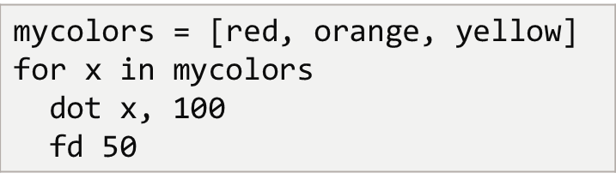
关键概念
基础使用：数组索引和数组长度
一个数组可以称为容器，因为他是一个包含了其他对象的对象。每一个数组都包含很多定义 了明确顺序的元素，并且每一个数组都有一个长度（Length），它表示数组中的元素数量。 元素之间互不相关，数组长度可以从中得到。（他们可以在文本模式中输入若干数组片段之 后随时转换为块模式）。

Slide 7
关键概念
基础使用：数组索引和数组长度
Write mycolors.length | 这里将输出”3”，因为有三个元素在数组中
Write mycolors[0] | 这里将输出”red”，因为第一个元素是[删去空格]red
Write mycolors[1] | 这里将输出”orange”
Write mycolors[2] | 这里将输出”yellow”
数组数字后的方括号的使用叫做 indexing，方括号中的数字是一个数组中特定元素的index。Indexing也可以用于改变数组元素。例如，下面的代码可以改变数组中的第一个颜色：
mycolors[0] = blue
改变数组中的一个元素对其它元素不产生影响。

Slide 8
关键概念
零底数索引
CoffeeScript和JavaScript以及其它大多数的现代编程语言中的数组都是以零作为底数的。以零作为底数，即数组的的第一个元素底数是从0开始的（而不是1）。这也意味着一个数组的最后一个元素的底数是数组的长度减1。

Slide 9
关键概念
零底数索引
自从人们逐渐习惯于从 1开始计数，将 0作为底数一开始让人们觉得违反常理。从 0开始计数是语言设计的一个选择，像Fortran这样的更老的程序语言确实在用从1开始索引的形式。许多程序员在体验了从零开始索引和从 1开始索引之后认为从0开始索引稍微清晰一些，因为这种方式允许程序员用某元素到数组开始处元素的距离来表示它的底数。因为第一个元素就在数组的开始处，它的到数组开始处的距离，它的底数，肯定就是0。

Slide 10
关键概念
空数组和从0开始索引的循环语句
为了在CoffeeScript中实现使用从零开始索引方式的循环语句，我们将使用“three-dot”范围形式[0...N]，就如下面程序的第二行所显示的：
mycolors = [red, orange, yellow] for j in [0...mycolors.length] write element #' + j + ' is ' + mycolors[j]
“three-dot”形式表示的数据范围被称为一个半闭范围，它从第一个数字开始计数但是明确忽略了最后一个数字，所以[0...3]表示[0,1,2],这也正是从零开始索引形式所需要的。

Slide 11
关键概念
空数组和从0开始索引的循环语句
“three-dot”形式范围还有相对于“two-dot”形式的另外一个优点：它在数组长度为 0时也能正常工作！当计数到0时，并不是[1..0]这样倒置了两个数，而是用[0...0]这样从0开始到0结束，正因为它用了”three-dot”形式。这样做的结果是获得一个空序列，这意味着循环语句无法进入，这正是我们所需要的空数组。
favoritecolors = [] write 'the length is ' + favoritecolors.length
一个空数组是一个极好且有用的数组！
空数组的长度当然是0。

Slide 12
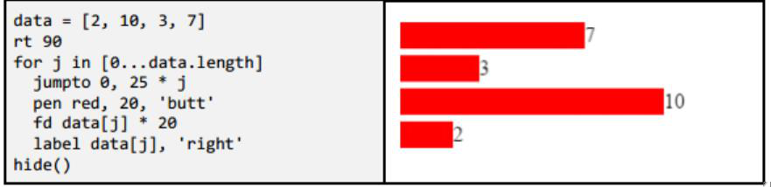
关键概念
用数组做一个图表
数组可以包含任何类型的元素，如数字或字符串。 “Visualization”是一个在数组中用数字创建一个图表的有用的编程类型。这是一个例子:

Slide 13

关键概念
用数组做一个图表
这个程序使用[0...data.length]来从0到3遍历数据元素底数，然后它使用data[j]在某个时刻将一个数据元素从数组中读取出来。这些数字使用”turtle”函数来画一个图。

Slide 14
关键概念
用数组做一个图表
”pen”在”butt”选项中，它是一个用来做一个直方形线条而不是一个圆形线条的绘图工具。
”label”在”right”选项中，用来在turtle的右方放置一个标签而不是直接在turtle上。

Slide 15
关键概念
从字符串和文件中创建数组
数组非常强大因为一个一维数组对象可以包含数千计或者数百万计的元素。然而，实际应用中，数组需要从程序外的数据文件中加载进来。
为了进行下次实验，我们在 Pencil code中创建一个文件并更名为”mydata.txt”。一旦你给它的命名用”.txt”结尾，Pencil Code将会知道这不是一个普通的程序，然后它会期待一个无格式的 txt数据文件。在文件中保存一系列的数字不使用空格，仅仅是用逗号隔开，就像这样：
96,73,93,95,85,89,85,99,79,75,89,
82,90,85,84,85,88,95,78,96,91,93,

Slide 16
关键概念
从字符串和文件中创建数组
这是一个将文件中的数据加载到数组并进行基础的统计学计算的示例程序:
await load 'mydata.txt', defer textdata mydata = textdata.split(',') total = 0 for j in [0...mydata.length] mydata[j] = Number(mydata[j]) total += mydata[j] write 'Total: ' + total write 'Average: ' + total / mydata.length

Slide 17
关键概念
将文件加载到数组的三个步骤
1.将一个文件加载为一个一维大字符串的文本数据：
await load'mydata.txt', defer textdata
【注】
“load”函数能够从网上加载一个文件 URL并调用一个”callback”函数获得一维字符串类型的文件目录。这里的程序加载一个短的文件名”mydata.txt”，文件名能够在程序正在运行的 Pencil Code的文件夹里查找到。通过使用一个以”http://”开头的全名的URL，Pencil Code可以从网上加载数据文件。注意加载是输入的一部分（来自于网络而不是用户），它的运行就像是I/O模块中的读取函数。我们在这里结合load和await在程序等待回复时暂停程序。

Slide 18
关键概念
将文件加载到数组的三个步骤
2.将文件划分成由多个小字符串组成的数组，每个元素一个数组：
mydata = textdata.split(',')
【注】
“split”函数将一个 txt字符串通过用定界符拆分的方式划分成一个由多个字符串组成的数组。定界符可以是任意的字母或符号。例如，用每行的”entry”单词拆分文件，用”\n”拆分文件（反斜杠 n是一个出现在一个txt文件每行末尾的用于进入新行的符号）。

Slide 19
关键概念
将文件加载到数组的三个步骤
3.如果数据是数字,把字符串转换成数字：
mydata[j] = Number(mydata[j])
【注】
“Number”函数是将一个字符串转化为一个数字。为了避免”96”+”73”会获得”9673”这样的结果，被加载的字符串必须在进行运算之前转换成数字。

Slide 20
关键概念
探索：
将一个文档划分成数组，再将它连接起来
await load 'document.txt', defer textdata words = textdata.split(/\b/) await read 'A word to search for?', defer q for j in [0...words.length] if words[j] is q words[j] = '<mark>' + q + '</mark>' write words.join('')
这是另一个在文件中查找字符的示例程序。它利用”split”函数通过一个特殊的符号将文件的所有单词都分割开而后使用”join”函数将数组组合回来成为一个大字符串并输出。

Slide 21
关键概念
探索：
将一个文档划分成数组，再将它连接起来
await load 'document.txt', defer textdata words = textdata.split(/\b/) await read 'A word to search for?', defer q for j in [0...words.length] if words[j] is q words[j] = '<mark>' + q + '</mark>' write words.join('')
为了给这个程序准备数据，需要提前保存一个命名为”document.txt”的文件，里面包含大量的文本， 例如一片来自Wikipedia的论文或一本公共领域的书。

Slide 22
关键概念
探索：
将一个文档划分成数组，再将它连接起来
这个程序用数组做了四件事：
1.它用分隔符(/\b/)创建数组。特殊符号/\b/将字符串分割成一个个的单词。
2.它用测试“words[j] is q ”来检验所有单词，来尝试找到一个相符的单词。

Slide 23
关键概念
探索：
将一个文档划分成数组，再将它连接起来
这个程序用数组做了四件事：
3.对于相符的字符，它用一个HTML的tag.words[j]='' + q + ''来增加一个格式化代码。
4.其中的 words.join(‘’)用于把所有的数组中的元素连接起来生成一个一维的字符串 用于输出。
数组让输出程序能够使用诸如大容量数字或文本的大数据成为可能。

Slide 24
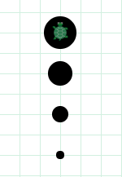
巩固练习
1.分别用CoffeeScript和JavaScript绘制如下图案。

Slide 25
巩固练习
2.分析以下代码并验证。
stack = [] pen green,25 speed Infinity button 'F', -> fd 10 button 'R', -> rt 30 button 'Push', -> dot crimson,50 record = xy:getxy(), dir:direction() stack.push(record) | button 'Pop',-> if !stack.length home() return record = stack.pop() jumpto record.xy turnto record.dir dot pink,50

Slide 26
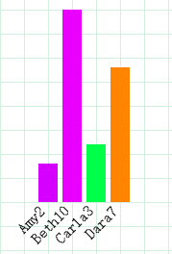
巩固练习
3.利用数组绘制如下图案
Data = [2,10,3,7]
Labels = [‘Amy’,’Beth’,’Carla’,’Dara’]
random(color)

Slide 27
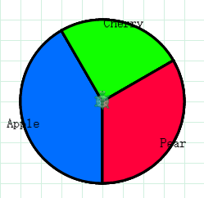
巩固练习
3.利用数组绘制如下图案
Portions = [5,3,4]
Item = [‘Apple’,’Cherry’,’Pear’]
random(color)

Slide 28
本章结束！
Thanks!

